Slide 1

『第二次機會』
(約拿書3章)
薛忠勇 弟兄

Slide 2

到了那時，
你可以問他！

Slide 3
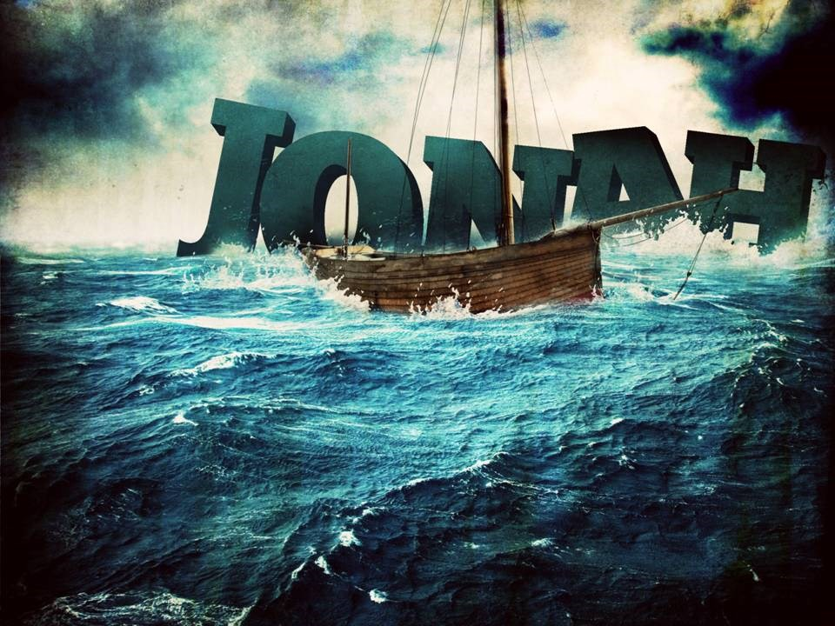
約拿向神抗拒 (第一章)
約拿向神認罪 (第二章)
約拿向神降服 (第三章)

Slide 4
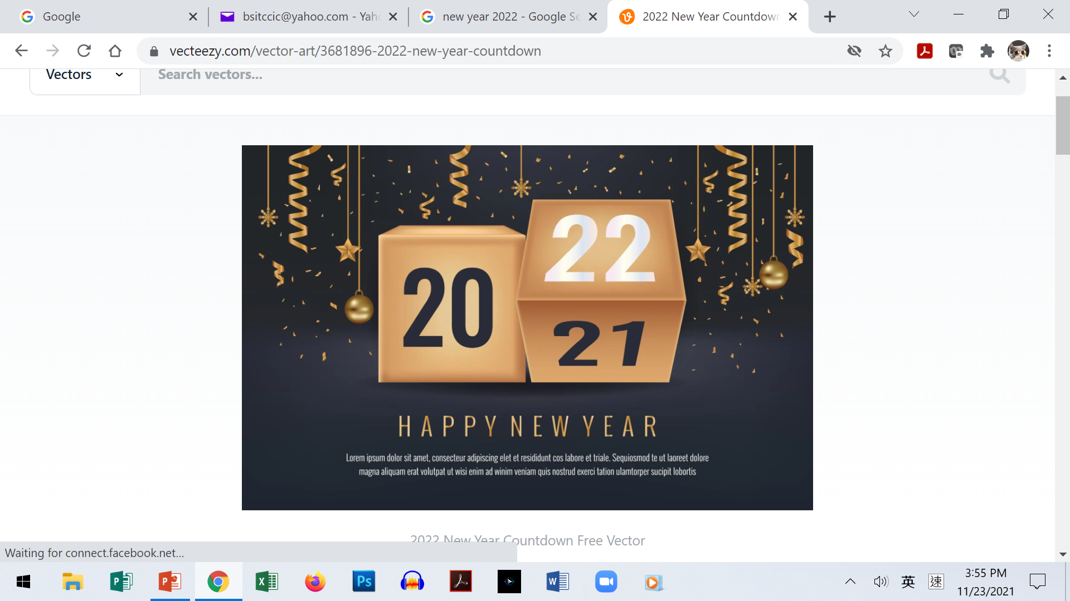
God of Second Chance 給人機會的神

Slide 5
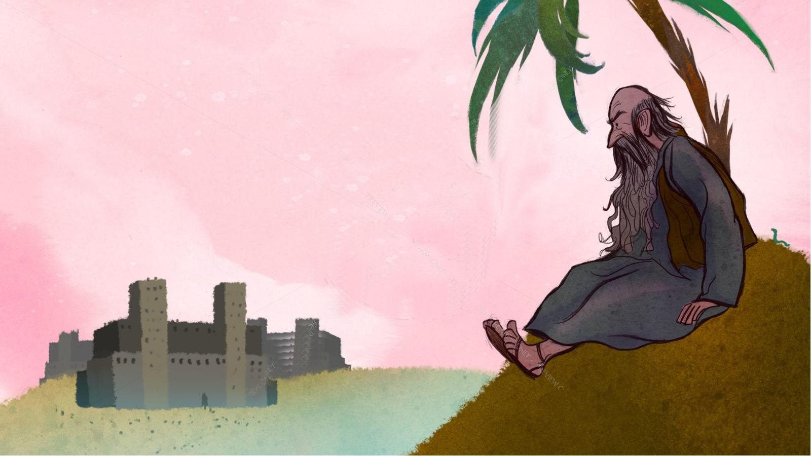
一. 神給先知約拿悔改的機會
二. 神給尼尼微人悔改的機會
三. 人願意悔改時，神也後悔

Slide 6


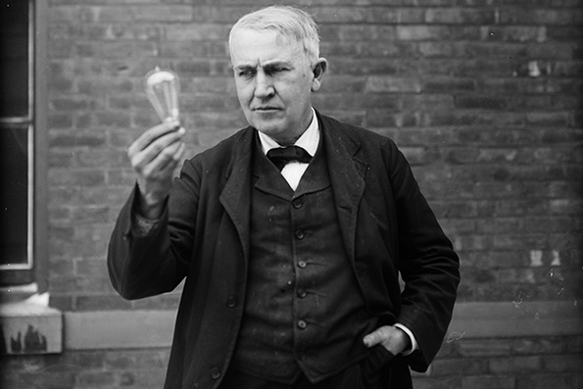
一. 約拿的悔改
耶和華的話第二次臨到約拿... (1節)
2nd chance 再一次的機會
寶貝的 second chance

Slide 7
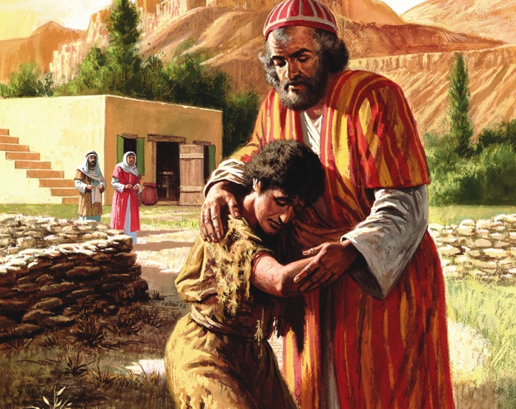
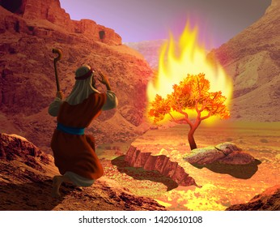
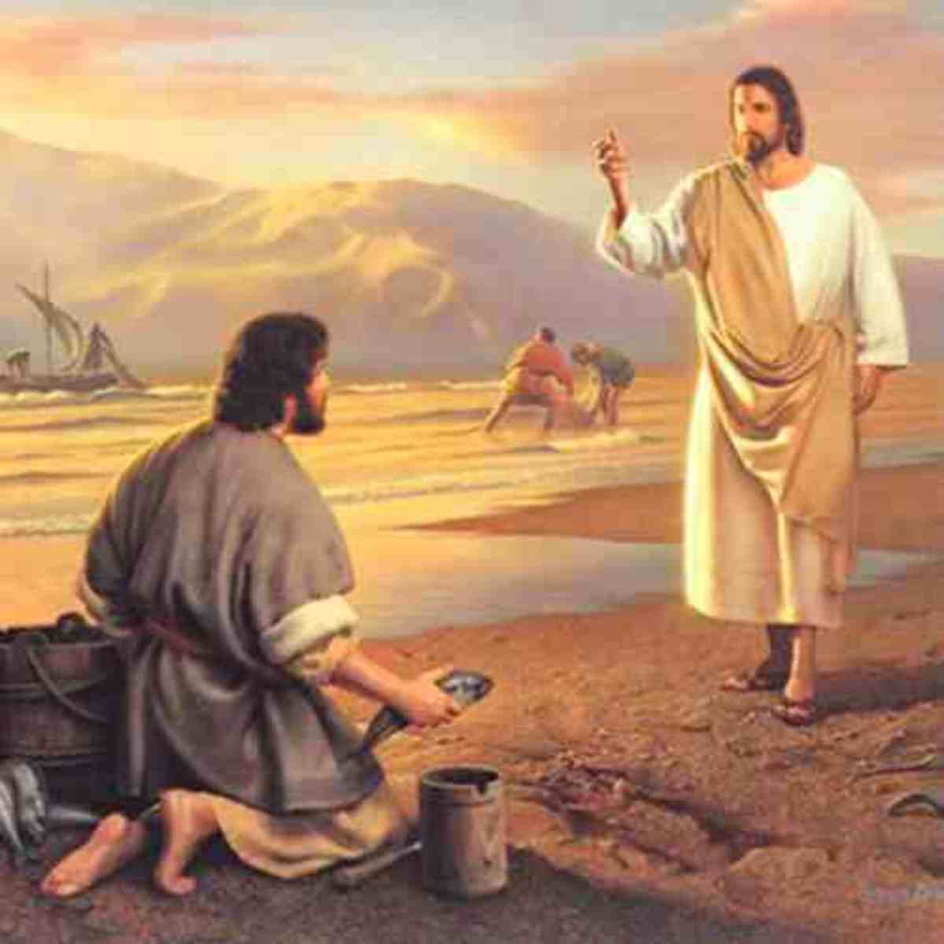
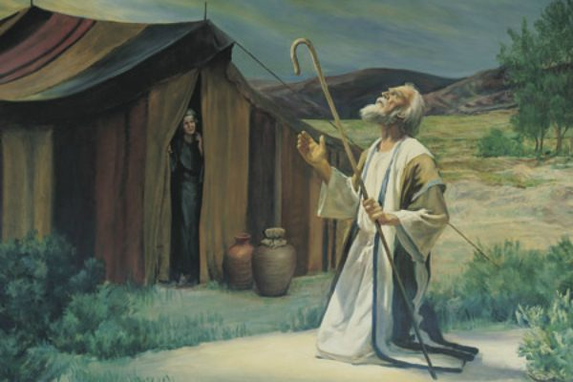
再接納為兒子
第二個40年
再次呼召
(約21:15)
從哪裡跌倒，就從哪裡站起來
上帝有「再造之恩」
學習給他人「第二次機會」
第二次呼召 (創12:1)

Slide 8
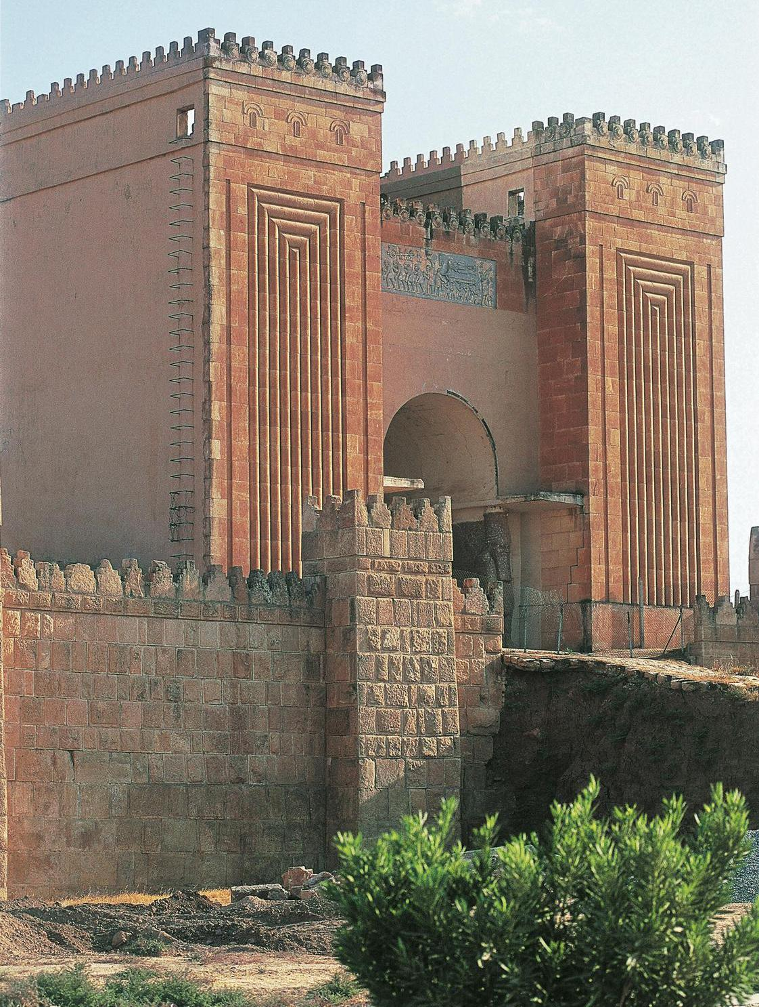
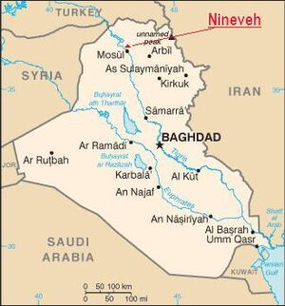
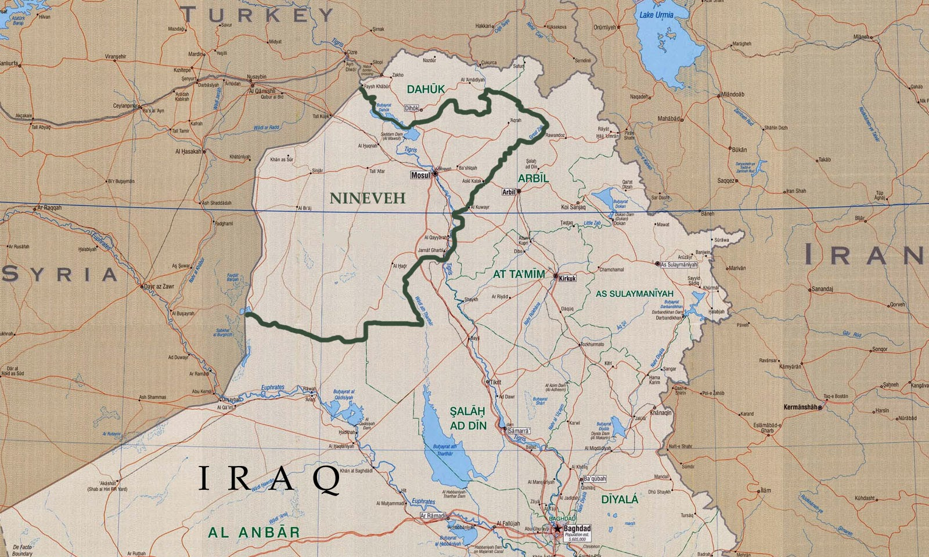
二. 尼尼微城的悔改
尼尼微
伊
拉
克

Slide 9
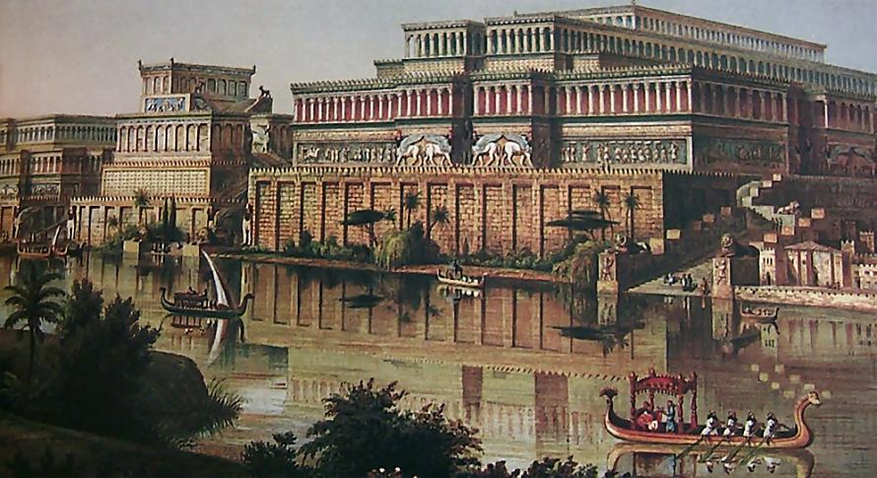
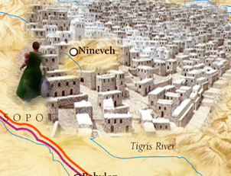
寧錄從那地出來往亞述去，建造尼尼微、利河伯、迦拉，和尼尼微、迦拉中間的利鮮，這就是那大城。
(創10:10-12)

Slide 10
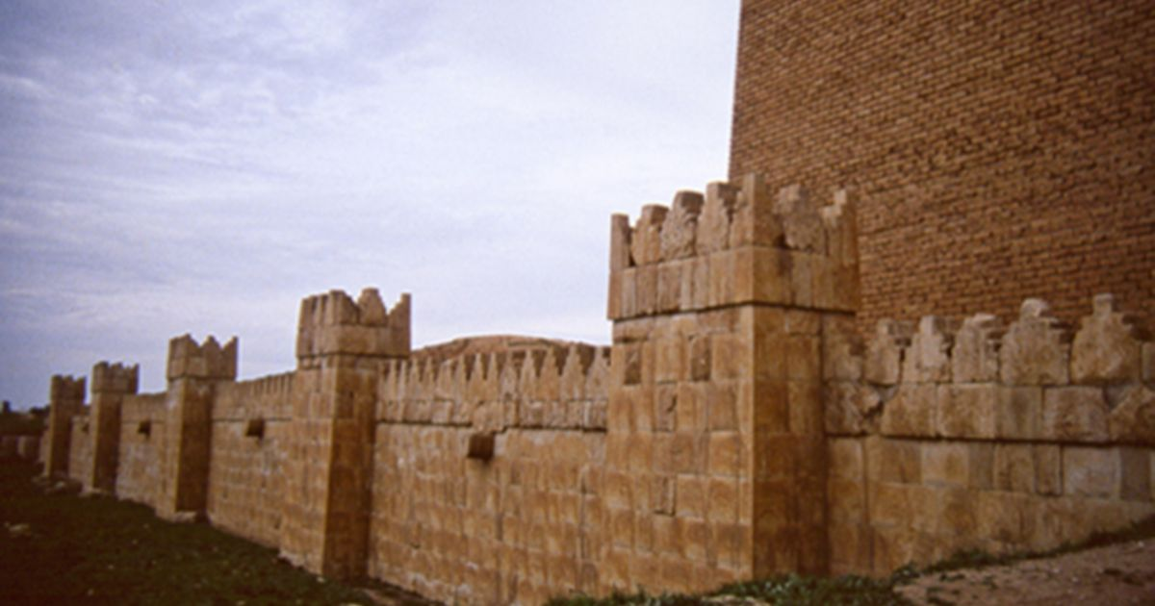
尼尼微地大、城大、軍勢大...
但罪惡更大！
再等四十日，尼尼微必傾覆了 (4節)

Slide 11
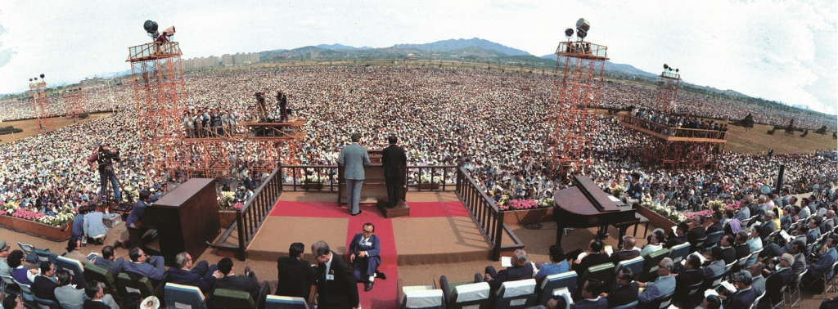
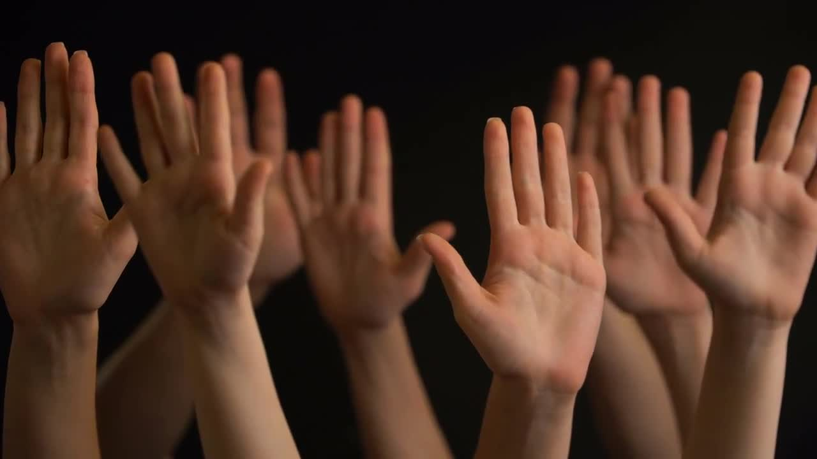

Slide 12
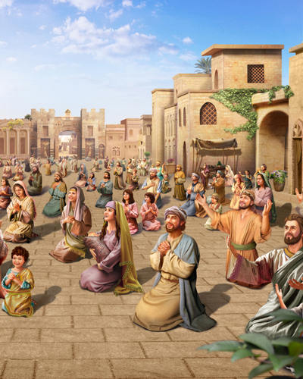
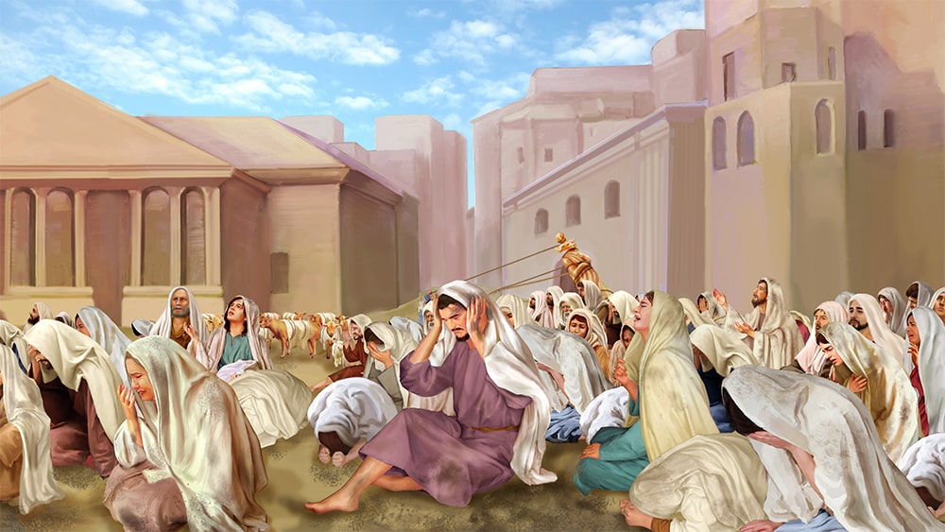
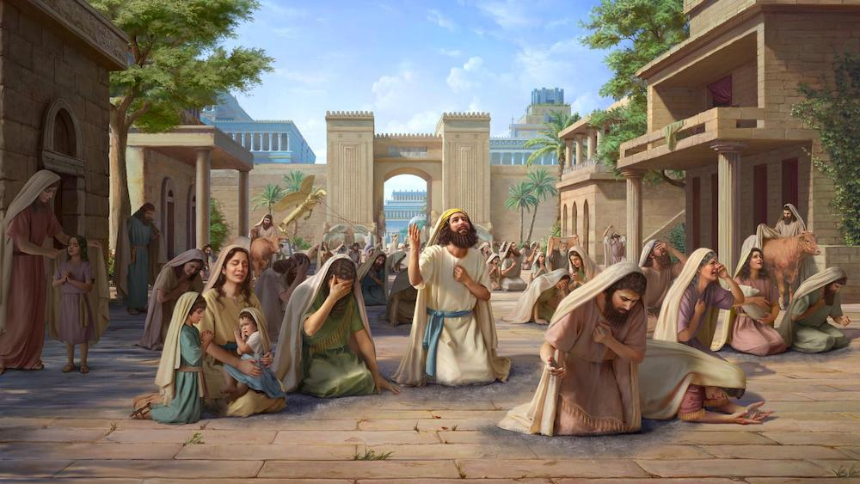

Slide 13
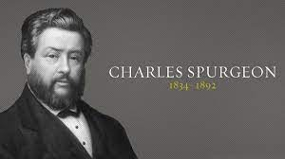
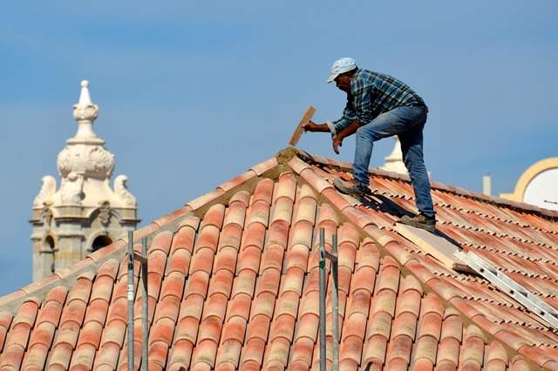

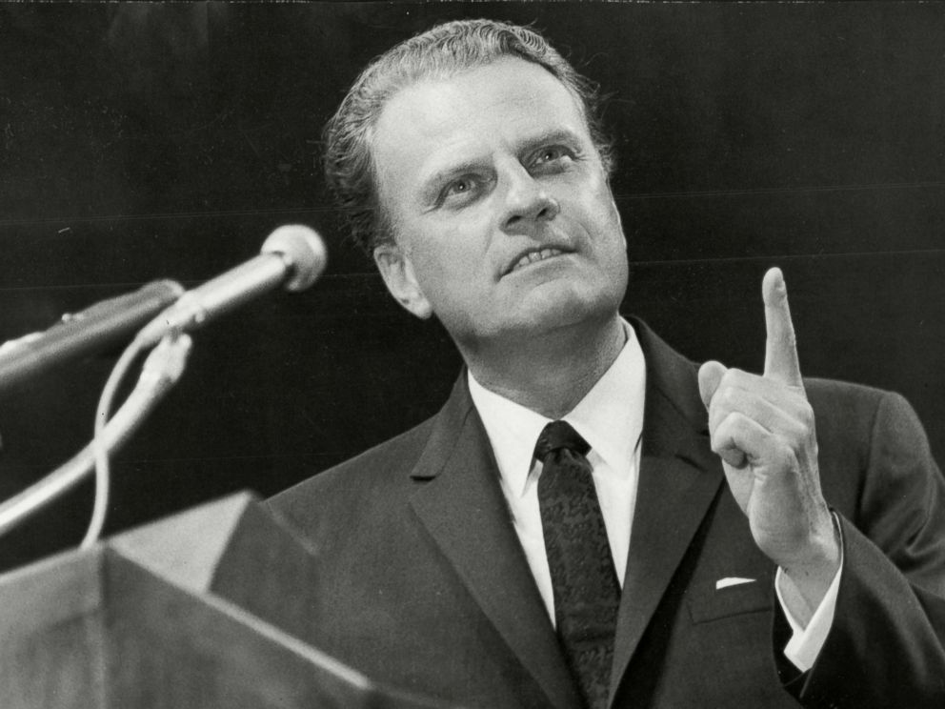

Slide 14
二. 尼尼微城的悔改
「再等四十日...」= 神的忍耐寬容，願意人悔改
「尼尼微必傾覆了」= 公義的神斷不以有罪為無
全備的福音 = 神的公義、神的慈愛
尼尼微經歷了天災人禍：
兩次瘟疫 (主前 765、759)、飢荒、敵軍侵略、
內亂、全日蝕 (主前 763)...
福音預工！
困境常常把人帶到神的面前，看清自己的需要

Slide 15
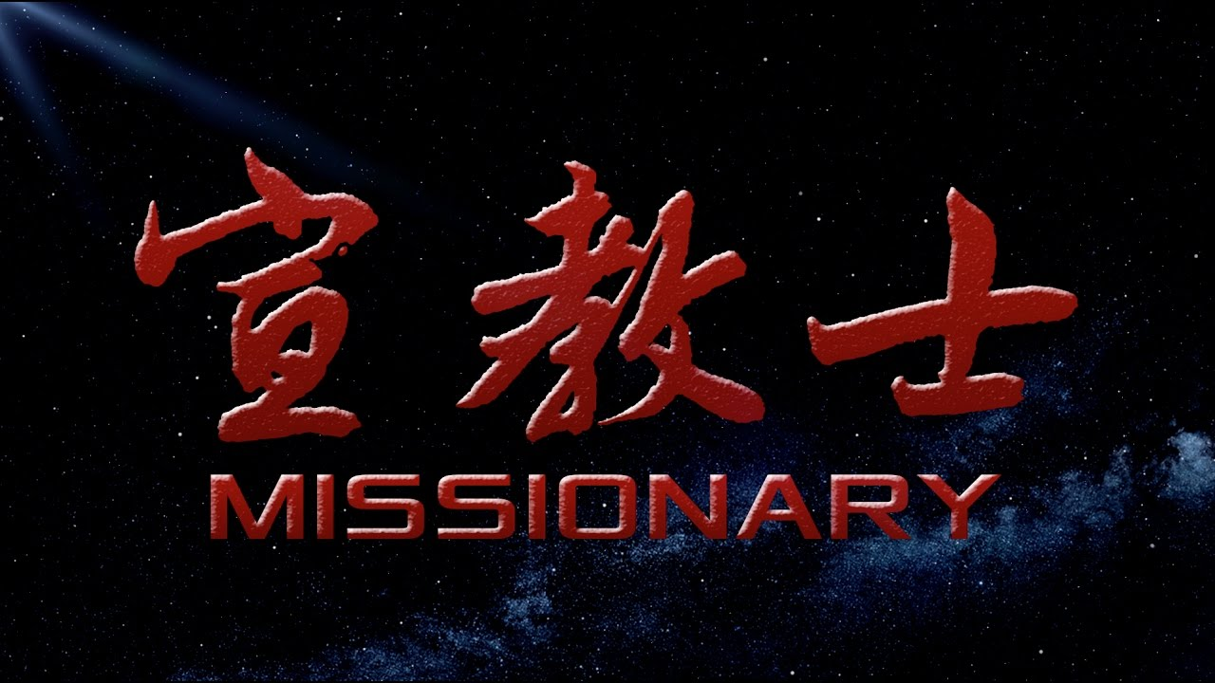
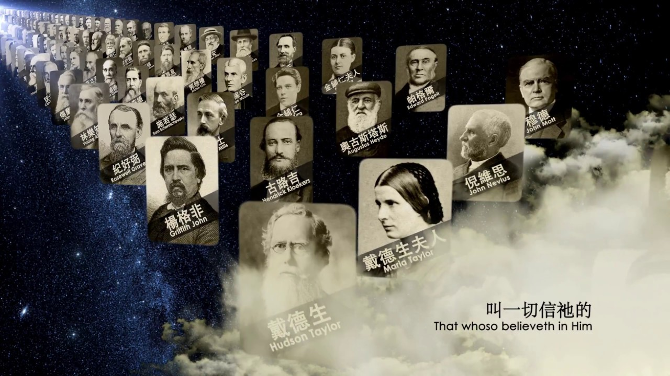
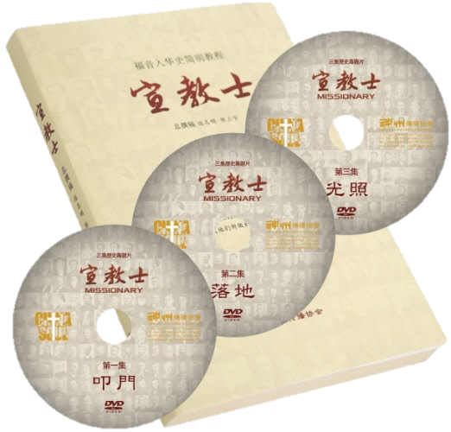

Slide 16
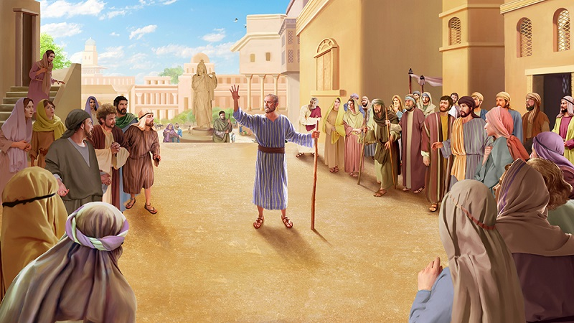
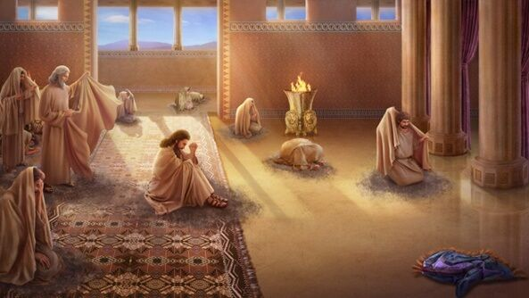

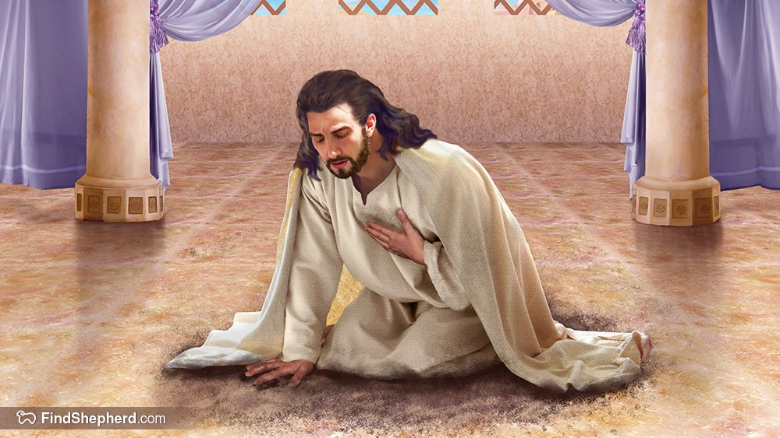

Slide 17
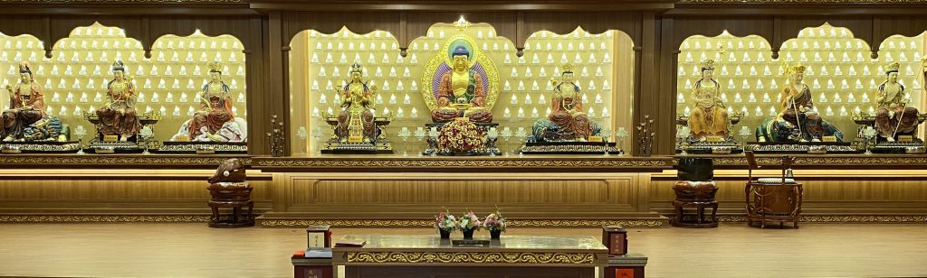
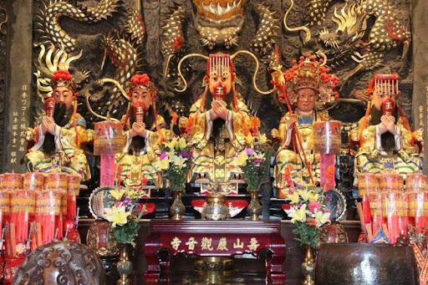
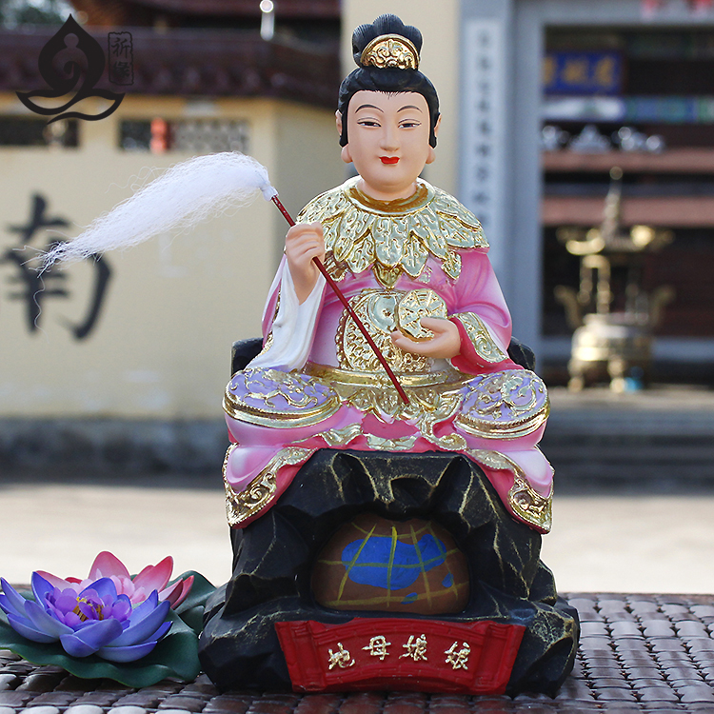
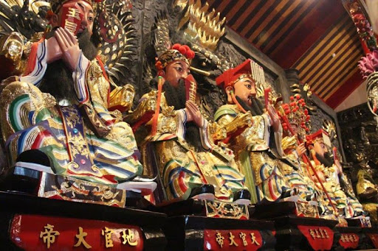

Slide 18
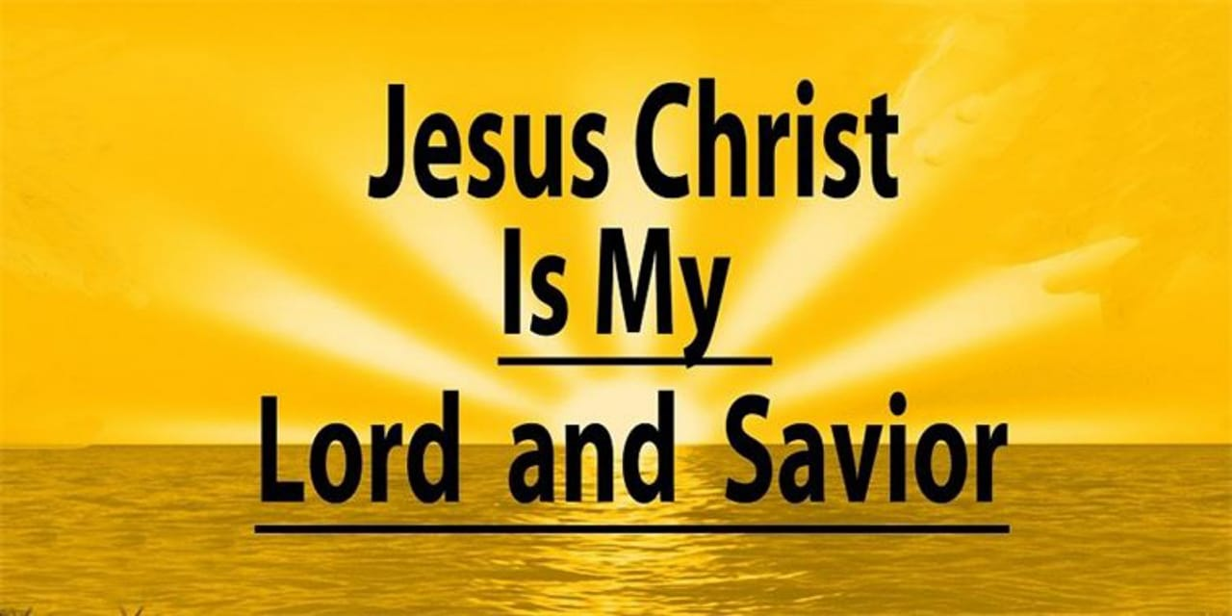
生命主宰
救贖的主

Slide 19
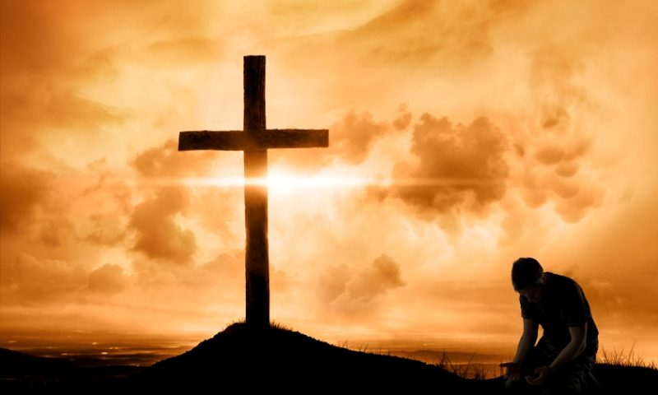
照我本相
Just As I am

Slide 20
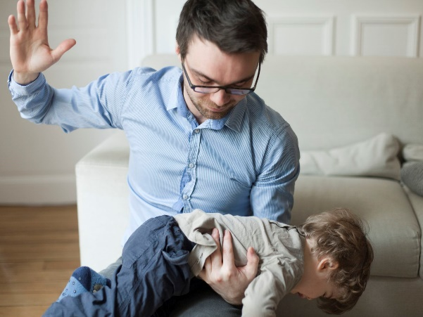
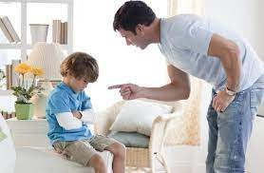
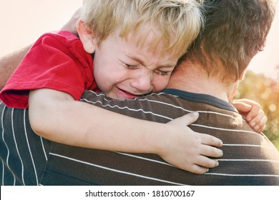
三. 神後悔了
於是神察看他們的行為，見他們離開惡道，
祂就後悔，不把所說的災禍降與他們了 (10節)
後悔 (英文 = relented )
People repented
「擬人法」
= 回心轉意、收回成命
神的法則按人的回應作出相對性調整

Slide 21
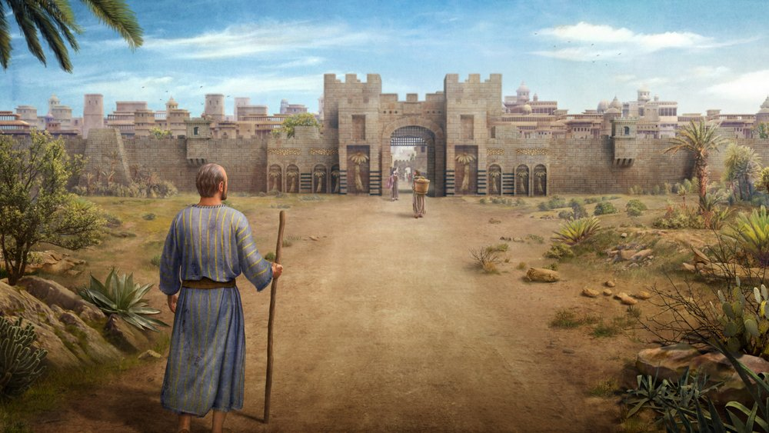
約拿改變了
- 回轉的傳道者
尼尼微也改變了
- 悔改的百姓
上帝卻沒有改變
- 憐憫人的神
-因為祂依然是公義又慈愛

Slide 22

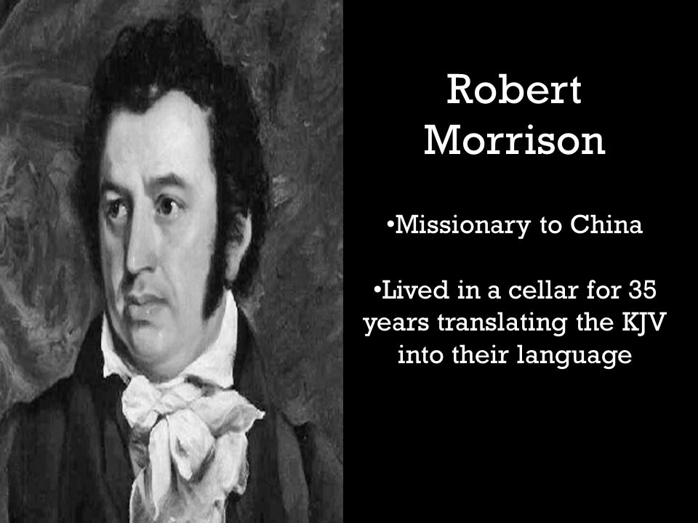
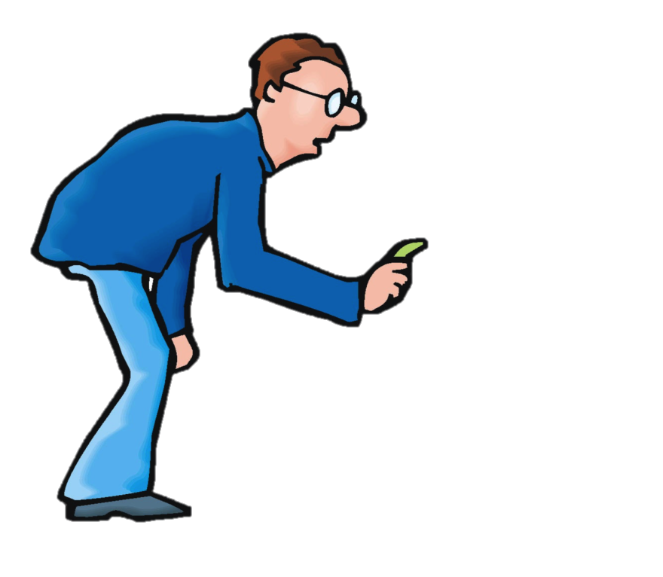
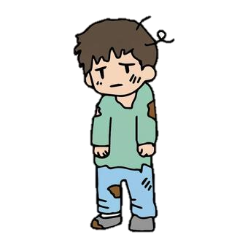
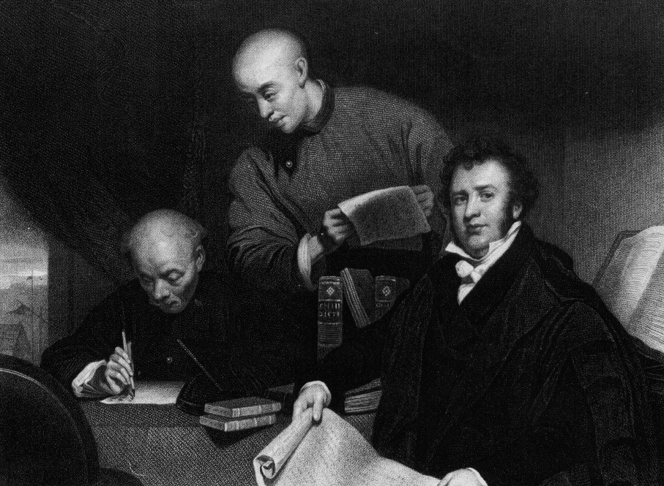

Slide 23



